Slide 1

Chủ đề 1
TRUYỆN NGẮN VÀ TIỂU THUYẾT
Notes:
更多模板123图文旗舰店：666

Slide 2
1. Kiến thức Ngữ văn

Slide 3
Thực hiện độc lập các yêu cầu sau:
01
02
03
04
Nhắc lại khái niệm truyện ngắn?
Nêu rõ một số đặc điểm: về tính cách nhân vật và bối cảnh; ngôi kể và sự thay đổi ngôi kể trong truyện ngắn?
Trình bày chiến lược đọc hiểu văn bản truyện ngắn
Sự khác nhau trong ngôn ngữ các miền Bắc - Trung - Nam về cách phát âm; sự độc đáo về từ vựng?

Slide 4
I. Kiến thức Ngữ văn
Truyện ngắn
Truyện ngắn là một thể loại văn học, trong đó thường là các câu chuyện kể bằng văn xuôi có xu hướng ngắn gọn, súc tích và hàm nghĩa hơn truyện dài, tiểu thuyết.
Truyện ngắn thường chỉ tập trung vào một tình huống, một chủ đề nhất định. Do đó, truyện ngắn thưởng hết sức hạn chế về nhân vật, thời gian và không gian. Đôi khi truyện ngắn chỉ là một khoảnh khắc, một lát cắt của cuộc sống.
Nội dung của truyện ngắn bao trùm hầu hết các phương diện đời sống của con người và xã hội: đời tư, thế sự,... nhưng cái độc đáo của nó là ngắn để tiếp thu liền một mạch.

Slide 5
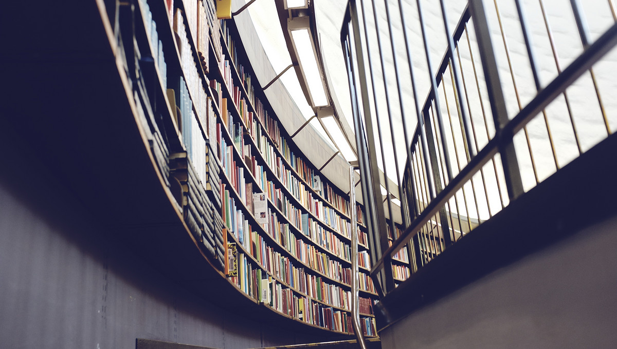
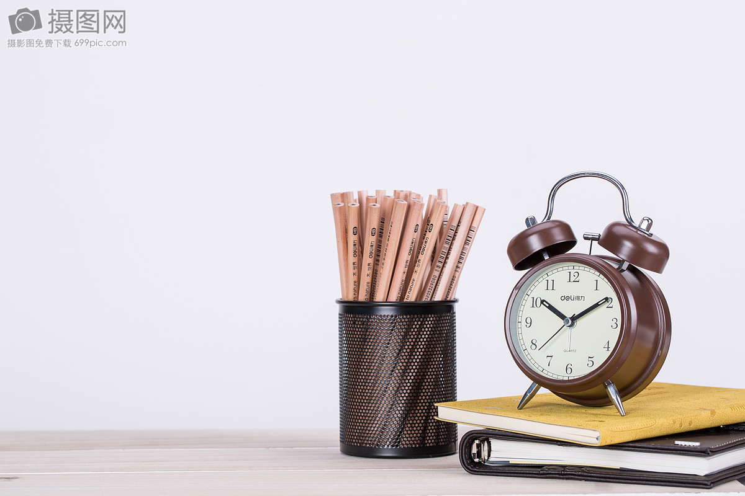
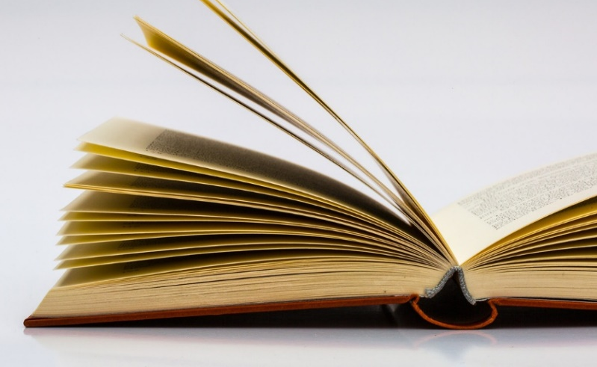
Tính cách nhân vật và bối cảnh
Tính cách là những đặc điểm riêng về cách hành động, cách nói năng, cách ứng xử của nhân vật đối với các nhân vật khác và đối với cuộc sống.
Tính cách nhân vật là kết quả của quá trình nhà văn quan sát, phân tích và khái quát hóa đời sống rồi đưa vào tác phẩm. Qua tác phẩm văn học, qua nhân vật văn học, người đọc có thể nhận ra quan điểm, cách nhìn của người viết về con người và lĩnh vực đời sống mà họ phản ánh.
Bối cảnh là địa điểm, thời gian, quang cảnh cụ thể (hoàn cảnh xã hội, thời kỳ lịch sử) xảy ra câu chuyện. Nó làm nổi bật và hỗ trợ cho cốt truyện phát triển và góp phần biểu hiện tính cách nhân vật.

Slide 6
Ngôi kể và việc thay đổi ngôi kể
Kể theo ngôi thứ ba, người kể tự giấu mình đi và gọi tên các nhân vật. Cách kể này giúp người kể có thể kể chuyện một cách linh hoạt, bao quát các sự việc trong phạm vi rộng, thể hiện tính khách quan trong phản ánh sự việc và nhân vật, cuộc sống.
Kể chuyện ở ngôi thứ nhất,người kể thường xưng "tôi" theo điểm nhìn, ý thức bản thân. Người kể chuyện không phải chỉ kể chuyện mà còn kể tâm trạng.
Để tránh lối kể chuyện từ một điểm nhìn, các tác giả còn có cách làm mới hơn phương thức kể: kết hợp ngôi thứ nhất với ngôi thứ ba, tức là thay đổi điểm nhìn trần thuật.
Thay đổi ngôi kể, người kể sẽ khiến cho việc kể được linh hoạt, uyển chuyển hơn. Việc thay đổi ngôi kể trong truyện xuất phát từ ý đồ nghệ thuật của nhà văn và ưu điểm của từng ngôi kể.

Slide 7
Sự khác nhau giữa truyện ngắn và tiểu thuyết
Yếu tố | Truyện ngắn | Tiểu thuyết
Quy mô | Nhỏ | Lớn
Bối cảnh | Không gian nhỏ, khoảng thời gian nhất định | Không gian rộng lớn, thời gian kéo dài
Nhân vật | Thường có ít nhân vật | Nhiều tuyến nhân vật với quan hệ chồng chéo, diễn biến tâm lí phức tạp, đa dạng
Cốt truyện | Đơn giản hơn | Phức tạp, đa chiều
Sự kiện | Ít sự kiện, chi tiết (tập trung vào một lát cắt trong cuộc đời nhân vật). | Nhiều sự kiện, chi tiết đan xen, chồng chéo.
儿童教育
This PPT template for the rice husk designer pencil
This PPT template for the rice husk designer pencil
This PPT template for the rice husk designer pencil
This PPT template for the rice husk designer pencil

Slide 8
Chiến lược đọc hiểu văn bản truyện ngắn
0
Đọc nhan đề của văn bản, nhận diện được đề tài của văn bản.
Tóm tắt được nội dung văn bản.
Xác định được cốt truyện, chú ý tới tình huống và các chi tiết giàu ý nghĩa.
Nhận biết được tính cách của các nhân vật qua hành động, lời thoại...của nhân vật và lời người kể chuyện.

Slide 9
Từ ngữ địa phương và ngôn ngữ vùng miền
Về phát âm:
- Miền Bắc: không phân biệt s với x, r với d, ch với tr.
- Miền Trung: đa phần không phân biệt thanh hỏi và thanh ngã.
- Miền Nam: khác biệt trong phát âm phần vần, đồng nhất các vần: âm "it" đọc giống âm "ich", âm "iêu" phát âm thành "iu", âm "oai" đọc thành "ai".
Về từ vựng:
- Ngôn ngữ 3 miền Bắc- Trung- Nam cũng có sự khác biệt thú vị, góp phần làm nên sự phong phú giàu có của tiếng Việt.
- Sử dụng ngôn ngữ địa phương trong giao tiếp tạo sự gần gũi, thân mật; trong văn học, tạo nên dấu ấn- đặc trưng vùng miền.

Slide 10
II. Củng cố, mở rộng kiến thức về văn bản truyện đã học

Slide 11
Đọc lại văn bản "Buổi học cuối cùng" của An-phông-xơ Đô đê (SGK-Tr21) và thực hiện các yêu cầu sau:
A. Trắc nghiệm: Chọn đáp án đúng nhất
Câu 1: Văn bản Buổi học cuối cùng có sự kết hợp giữa những phương thức biểu đạt nào?
A. Tự sự, miêu tả, biểu cảm
B. Tự sự, biểu cảm, thuyết minh
C. Miêu tả, biểu cảm, nghị luận
D. Miêu tả, nghị luận, thuyết minh
Câu 2: Người kể chuyện trong văn bản Buổi học cuối cùng là:
A. thầy Ha-men B. chú bé Phrăng
C. bác phó rèn Oát-stơ D. tác giả A.Đô-đê

Slide 12
Câu 3: Tác dụng của việc sử dụng ngôi kể trong văn bản Buổi học cuối cùng là gì?
A. Giúp cho câu chuyện được kể diễn ra một cách khách quan, chân thực nhất.
B. Giúp cho người kể bộc lộ được những thái độ, suy nghĩ, cảm xúc của mình về cảnh vật và con người trong truyện.
C. Giúp cho câu chuyện có nội dung phong phú và cách kể linh hoạt hơn.
D. Giúp người kể vừa kể vừa bộc lộ được những thái độ suy nghĩ cảm xúc của mình về những gì mình chứng kiến và tham gia.
Câu 4: Phẩm chất của thầy Ha men không được khắc họa ở phương diện nào?
A. Trang phục của thầy
B. Thái độ của thầy đối với học sinh
C. Tình yêu của thầy đối với tiếng Pháp
D. Lời nói của thầy đối với Phrăng

Slide 13
Câu 5: Điều tâm niệm mà thầy Ha-men muốn nói với học sinh và mọi người trong người dân vùng An-dát là gì?
A. Thầy được tiếp tục đứng trên bục giảng để dạy tiếng Pháp cho học sinh vùng An-dát.
B. Mọi người hãy yêu quý giữ gìn và chau dồi cho mình vốn ngôn ngữ của dân tộc.
C. Mọi người hãy dùng ngôn ngữ như một thứ vũ khí để chống lại kẻ thù xâm lược.
D. Bằng mọi cách phải đứng lên để chống lại kẻ thù xâm lược, bảo vệ Tổ quốc.
Câu 6: Tác giả khắc họa tâm trạng nào của thầy Ha-men ở những giây phút cuối cùng của buổi học?
A. Nỗi buồn bã và lo lắng lên đến cực điểm
B. Nỗi sợ hãi và căm giận lên đến cực điểm
C. Nỗi đau đớn và xúc động lên đến cực điểm
D. Nỗi ân hận và tiếc nuối lên đến cực điểm

Slide 14
Câu 7: Diễn biến tâm trạng của nhân vật Phrăng trong "buổi học cuối cùng" không được thể hiện ở thời điểm nào?
A. Trước buổi học B. Trên đường đến trường
C. Trong buổi học D. Sau buổi học
Câu 8: Tình cảm lớn nhất mà văn bản Buổi học cuối cùng muốn bồi đắp cho người đọc là gì?
A. Lòng căm thù giặc
B. Lòng yêu nước
C. Lòng yêu chuộng hòa
D. Coi trọng việc học hành

Slide 15
B. Tự luận:
Câu 1: Thầy Ha-men trong văn bản Buổi học cuối cùng được khắc họa qua những chi tiết nào? Nhận xét về ý nghĩa của các chi tiết đó.
Câu 2: Nhận thức và tâm trạng của nhân vật cậu bé Phrăng được thay đổi như thế nào trong thời điểm trước và trong buổi học? Hãy tìm những chi tiết thể hiện.
Câu 3: Nêu những nét đặc sắc trong nghệ thuật kể chuyện của tác giả trong văn bản Buổi học cuối cùng có?
Câu 4: Văn bản Buổi học cuối cùng để lại cho em những cảm xúc, suy nghĩ nào? Vì sao?

Slide 16
ĐÁP ÁN
I. Trắc nghiệm
Câu | 1 | 2 | 3 | 4 | 5 | 6 | 7 | 8
Đáp án | A | B | D | A | B | C | D | B
II. Tự luận

Slide 17
ĐÁP ÁN
II. Tự luận
Câu 1. Trong văn bản nhân vật thầy Ha-men được khắc họa qua các phương diện: trang phục, thái độ đối với học sinh, điều tâm niệm thầy nói trong buổi học cuối cùng và tâm trạng của thầy ở giây phút cuối buổi học.
- Qua trang phục của thầy Ha-men trong buổi học cuối cùng đã cho thấy ý nghĩa hệ trọng của buổi học này và sự trân trọng của thầy đối với buổi học này.
- Thái độ của thầy đối với học sinh trong buổi học cuối cùng cho thấy sự nhiệt tình và kiên nhẫn giảng bài như muốn chuyển hết mọi hiểu biết của mình cho học sinh.
- Điều tâm niệm mà thầy muốn nói với học sinh và mọi người dân vùng An-dát cho thấy tình yêu đặc biệt của thầy đối với tiếng. Đó cũng là biểu hiện của lòng yêu nước.
- Tâm trạng của thầy ở những giây phút cuối cùng của buổi học cho thấy nỗi đau đớn, sự xúc động trong lòng thầy đã lên đến cực điểm và được bộc lộ qua những cử chỉ hành động khác thường. Thầy như muốn khẳng định nước Pháp không thể sụp đổ tiếng Pháp không thể mất, hành động ấy là sự thể hiện một cách sâu sắc nhất, tình yêu tổ quốc, tha thiết và sâu lắng của thầy Ha-men.

Slide 18
ĐÁP ÁN
II. Tự luận
Câu 2. Trong văn bản buổi học cuối cùng tác giả khắc họa tâm trạng của cụ đang ở các thời điểm trước buổi học trên đường đến trường và trong giờ học cuối cùng.
- Trước buổi học Phrăng cảm thấy chán học, không tha thiết với buổi học, thậm chí còn muốn trốn học đi chơi.
- Nhưng trong giờ học tâm trạng của Phrăng đã được thay đổi rất nhiều:
+ Khi được thầy Ha-men thông báo đây là buổi học cuối cùng bằng tiếng Pháp và cậu thấy thấy choáng váng, sững sờ và cậu hiểu ra nguyên nhân của mọi sự khác lạ trong buổi sáng hôm nay tại trụ sở xã, lớp học và trang phục của thầy.
+ Phrăng cảm thấy nuối tiếc và ân hận vì sự lười nhác ham chơi của mình bấy lâu nay. Sự ân hận của cậu còn lớn hơn khi đến lượt mình đọc bài mà cậu không thuộc chút nào về quy tắc phân từ, sau đó nó đã trở thành nỗi xấu hổ, tự giận mình.
+ Chính tâm trạng ấy khiến cho cậu khi nghe thầy giáo giảng kể ngữ pháp đã thấy thật rõ ràng, dễ hiểu.
+ Ngoài ra, được chứng kiến những hình ảnh rất cảm động của các cụ già đến dự buổi học cuối cùng, nghe và hiểu được những lời nhắc nhở tha thiết của thầy Ha-men, và qua tất cả những gì diễn ra trong buổi học ấy nhận thức và tâm trạng của đang đã có những biến đổi sâu sắc. Cậu đã hiểu được ý nghĩa thiêng liêng của việc học tiếng Pháp và tha thiết muốn được trao đổi học tập, nhưng đã không còn cơ hội để tiếp tục học tiếng Pháp ở trường.

Slide 19
ĐÁP ÁN
II. Tự luận
Câu 3. Trong văn bản, tác giả đã tạo dựng cốt truyện đặc sắc, tình huống độc đáo, xây dựng nhân vật qua nhiều phương diện khác nhau, sử dụng ngôi kể thứ nhất, vừa kể vừa bộc lộ cảm xúc, sử dụng lời đối thoại sẽ dẫn độc thoại...
Câu 4: Học sinh có thể nêu lên những cảm xúc suy nghĩ về thông điệp được rút ra từ văn bản (việc học tiếng mẹ đẻ, ngôn ngữ dân tộc, tình yêu quê hương đất nước...) hoặc về hai nhân vật là thầy Ha-men và cậu bé Phrăng.

Slide 20
III. Vận dụng đọc hiểu văn bản mở rộng

Slide 21
* Bài 1: Đọc văn bản sau và thực hiện các yêu cầu bên dưới
BÀN VIỆC CỨU NƯỚC
Chôn cất bà ngoại xong, Côn được cha dẫn đi thăm các bạn thân trước ngày ông phải vào kinh đô nhận chức. Cũng dịp này, Phan Bội Châu đã lập Duy Tân Hội (5-1904).
Những người đề xướng, sáng lập ra Duy Tân Hội có Phan Bội Châu, Tăng Bạt Hổ, Đặng Tử Kính, Đặng Thái Thân, Nguyễn Hàm, Nam Xưng, Lê Võ... Các nhà sáng lập Duy Tân Hội đã mời Cường Đế làm hội trưởng để rồi đưa sang Nhật cầu viện.
Trong một thời gian ngắn, ảnh hưởng của Duy Tân Hội đã phát triển rất rộng lớn trong nước. Hầu hết các nhà danh nho, các nhà hằng tâm hằng sản cổ tinh thần yêu nước đều tham gia vào Hội, hoặc ủng hộ Hội tiền của để hoạt động.
Quan phó bảng Sắc là bạn chí thân của Phan Bội Châu, nhưng ông không tham gia Duy Tân Bội. Ông không tỏ thái độ tán thành mà cũng không phản đối con đường của Phan Bội Châu. Ông thường trao đổi với Phan Bội Châu, Vương Thúc Quý về những nỗi đau mất nước. Ông quan niệm: Cơ trời vận nước bao dâu bể, một chí càn khôn khó chuyển vần. Sự nghiệp thượng y y quốc, lớp người hiện thời như ông chưa thực hiện được mà phải thế hệ sau, con cháu mới có thể gánh vác được công việc lớn lao ấy. Cho nên, ông chỉ có thể làm phần việc trung y dân.

Slide 22
Côn thường được nghe cha đàm đạo những quan niệm ấy với Phan Bội Châu, Vương Thúc Quý. Côn còn làm cái công việc liên lạc giữa Phan Bội Châu với những bạn đồng tâm đồng chí của ông và với cha mình. Có lần Côn nghe cha hỏi ông Phan:
- Mục đích của Hội Duy Tân là gì?
- Cái đích lớn của chúng ta là: Quét sạch bọn Tây dương ra khỏi bờ cõi. Có làm được như vậy ta mới có cơ hội xây đắp nên một nước Việt Nam mới, ngang hàng với các nước trên hoàn cầu.
- Đó là nguyện vọng của hai mươi triệu con cháu Lạc Hồng chúng ta. Nhưng lấy cái gì, dựa vào đâu để cái mục đích ấy thành đạt được?
- Chúng ta nhờ nước Nhật tân tiến giúp đỡ.
- Không phải đâu anh San ạ. Vọng ngoại tất vong.
- Dù mục đích của bước đường tranh đấu không thành đạt, thì ta cũng phải dấn thân... Sinh vi nam tử yếu hy kỳ, khẳng hứa càn khôn tự chuyển di... Giang sơn tử hĩ sinh đồ nhuế, hiền thánh liêu nhiên tụng diệc si...
Sau cuộc bàn luận giữa cha và Phan Bội Châu, Côn trăn trở nghĩ về những điều đã nghe...
Nhân lúc trên đường cùng cha đi tiễn Phan Bội Châu, Côn "chiết tự” về mục đích của Hội Duy Tân mà Phan Bội Châu đã nói với cha. Côn viết lên bàn tay chữ “Vương” biến ra chữ "Tam", chữ "Tây" biến ra chữ "Tứ".

Slide 23
Quan phó bảng Sắc đọc những chữ đó trên tay con, nhưng chưa rõ là ý làm sao, hỏi:
- Con muốn nói gì về cách chiết tự này?
- Dạ thưa cha, con nghe chú giải San nói chuyện với cha về công việc "hội kín", trong đầu con bỗng lóe lên cái trò chiết tự, với nghĩa của nó là: Rút ruột vua (bỏ nét sổ), tam dân bình đẳng. Chém đầu Tây (bỏ nét đầu) tứ chủng giai huynh.
Quan phó bảng Sắc sửng sốt nhìn con. Ông ngập ngừng giây lát, hỏi:
- Con có nghe ông giải San bàn việc đi cầu viện người Phù Tang (Nhật Bản) không?
- Dạ con có nghe và con cũng ngẫm nghĩ nhiều cái điều ấy cha ạ.
- Con thấy sao?
- Mưu phương, tầm kế cứu nước là vô cùng trọng đại. Đó là công việc của những người tai mắt, của các đấng trượng phu, của người lớn tuổi. Con còn non trẻ, chưa dám nghĩ tới những việc hệ trọng ấy. Nhưng con được nghe lỏm những lời bàn của cha, của các bác, các chú, con lại trộm nghĩ: Lòng yêu nước không phân biệt người đó xuất thân là gì; đã có chí anh hùng thì chẳng phải tính đến tuổi nhỏ làm gì.

Slide 24
Từ đó, con gẫm về lịch sử của nước nhà, con thấy cậu bé làng Phù Đổng còn đang tuổi nhi đồng mà đã đứng ra gánh vác việc đánh giặc Ân, cứu nước. Trần Quốc Toản đang tuổi thiếu niên, trộm nghe các bậc cha chú họp đại triều bàn việc chống giặc Nguyên, Toản đã tự mình tập hợp một đạo quân, hợp lực với chư tướng chư quân dưới cờ "Sát Thát” của Hưng Đạo Vương. Con chẳng dám sánh mình với những gương trung nghĩa tự ngàn xưa. Mà chỉ nghĩ mình đã biết cầm đũa lùa cơm ăn, cầm bút viết chữ đọc thì con phải suy xét việc mất, còn của nước mình, của dân mình. Cho nên, cái mục đích của hội kín mà chú giải San nói tới, con rất ưng ý. Nhưng lại dựa ngoại viện để cứu nước nhà, và chỗ dựa ấy là nước Phù Tang thì con chưa có đủ sự hiểu biết mà bàn tới, cha ạ.
Trời mưa lất phất. Quan phó bảng Sắc nghiêng cái ô về phía bên trái che mưa cho con. Nhưng Côn sải bước hơi dài, vượt lên trước cha một chút, đầu Côn đội cái khăn vành rế đã không còn ở dưới chiếc ô của cha nữa. Ông Sắc dấn bước theo con nói bằng một giọng thân mật:
- Hôm nay hai cha con mình đi tiễn ông giải San lên đường tính việc Đông du. Sự suy nghĩ của con cũng giống sự suy nghĩ của cha về công cuộc cứu nước cứu dân của ông giải San. Hai cha con quan phó bảng Sắc thở dài, lặng lẽ bước trên con đường mưa bụi.
Từ Đan Nhiễm (quê Phan Bội Châu) ra đường cái quan rợp bóng tre làng. Những giọt mưa bụi đọng trên ngọn cây rơi lộp độp xuống ô quan phó bảng Sắc, ô ông giải San. Côn đi dưới bóng ô của thầy Vương Thúc Quý.

Slide 25
Nghe tiếng giọt nước cành cây điểm xuống ô, Côn thầm cảm một âm thanh của thời khắc buổi tiễn đưa
Con đường cái quan từ thị trấn Sa Nam xuống thành Vinh như ngắn lại. Hòn núi Độc Lôi sừng sững bên đường đượm vẻ trầm tư và như đứng chào. Làn gió luôn theo núi quét nhè nhẹ lên hàng cây ven sông, xõa ngọn xuống cầu Hữu Biệt. Phan Bội Châu dừng chân bên núi. Chiếc ô trên tay ông nặng trĩu những giọt mưa rơi và lảo đảo trước ngọn gió lồng. Giọng ông hơi nghẹn ngào:
- Chư huynh (các anh) đi với tôi một đoạn đường đã khá dài. Đây là cầu Hữu Biệt, chứng ta tạm biệt tại đây. Và núi Độc Lôi chứng giám cho tình bằng hữu của chúng ta...
Ông cầm lấy bàn tay Côn, nói:
- Cháu ơi! Hậu sinh khả úy. Chú tin cháu sẽ làm được việc lớn
Chú cảm ơn cháu đã tiễn đưa chú. Chú hy vọng sẽ được gặp cháu trên con đường vì nghĩa lớn...
Côn hơi bối rối:
- Cháu... Cháu cảm ơn chú đã trao gửi cho cháu những tình cảm và niềm tin cao cả ấy. Cháu rất thích bài thơ "Chơi xuân" của chú mà mê nhất là hai câu:
Nước non Hồng Lạc còn đây mãi,
Mặt mũi anh hùng há chịu ri
Phan Bội Châu ôm choàng Nguyễn Sinh Côn, chiếc ô chao qua chao lại trên vai, giọt mưa chảy dài xuống áo hai chú cháu.
(Trích: Sơn Tùng, Búp sen xanh, Chương 11,12-Phần 1, NXB Kim Đồng, Hà Nội, 2005)

Slide 26
I. Trắc nghiệm: Khoanh tròn vào đáp án đúng
Câu 1: Ngôi kể của văn bản trên là:
A. ngôi thứ nhất, người kể chuyện xưng "tôi"
B. ngôi thứ nhất người kể chuyện xưng "chúng tôi"
C. ngôi thứ ba
D. kết hợp ngôi thứ nhất và ngôi thứ ba
Câu 2: Bối cảnh của câu chuyện được kể diễn ra vào khoảng thời gian nào?
A. Đầu thế kỷ XIX
B. Giữa thế kỷ XIX
C. Cuối thế kỷ XIX
D. Đầu thế kỷ XX
Câu 3: Nhận định nào dưới đây là đúng về các nhân vật được nhắc đến trong văn bản?
A. Là những nhân vật lịch sử có thật
B. Là những nhân vật do tác giả nghĩ ra
C. Là những nhân vật trong truyền thuyết
D. Vừa là những con người có thật vừa do tác giả hư cấu

Slide 27
Câu 4: Nhân vật chú bé Côn không được khắc họa ở khía cạnh nào?
A. Hành động
B. Lời nói
C. Suy nghĩ
D. Ngoại hình
Câu 5: Những chi tiết sau cho thấy điều gì ở chú bé Côn?
- Côn còn làm cái công việc liên lạc giữa Phan Bội Châu với những bạn đồng tâm đồng chí của ông và với cha mình.
- Sau cuộc bàn luận giữa cha và Phan Bội Châu, Côn trăn trở nghĩ về những điều đã nghe...
- ...Con có nghe và con cũng ngẫm nghĩ nhiều cái điều ấy cha ạ.
A. Yêu nước và căm thù giặc sâu sắc
B. Muốn làm những việc lớn lao
C. Quan tâm trăn trở về chính sự
D. Tò mò, thích nghe chuyện của cha

Slide 28
Câu 6: Những chi tiết sau đã hé mở suy nghĩ nào về chú bé Côn?
- Côn viết lên bàn tay chữ "Vương" biến ra chữ "Tam" chữ "Tây" biến ra chữ "Tứ"
- Dạ thưa cha, con nghe chú giải San nói chuyện với cha về công việc "hội kín", trong đầu con bỗng loé lên cái trò triết tự, với nghĩa của nó là: rút ruột vua (bỏ nét sổ), tam dân bình đẳng. Chém đầu Tây (bỏ nét đầu) tứ chủng giai huynh.
A. Cần phải học chữ Hán một cách linh hoạt và sáng tạo
B. Để cứu nước, phải lật đổ chế độ phong kiến và đánh đuổi giặc Tây
C. Bắt chước "chú San" để góp phần vào việc giải phóng dân tộc
D. Muốn cùng "chú San" lập nên sự nghiệp lớn lao.
Câu 7: Lời nói trong đoạn: "Mưu phương, tầm kế... mà bàn tới, cha ạ" cho thấy mong muốn gì của chú bé Côn?
A. Muốn trở thành đấng trượng phu làm việc hệ trọng
B. Muốn sánh ngang với Thánh Gióng hoặc Trần Quốc Toản
C. Muốn sánh mình với những gương trung nghĩa từ ngàn xưa
D. Yêu nước và muốn được góp công sức vào việc cứu nước

Slide 29
Câu 8: Câu nói ở cuối văn bản của Phan Bội Châu thể hiện điều gì dành cho chú bé Côn?
A. Khen ngợi sự thông minh của chú bé.
B. Muốn gửi lời cảm ơn đến chú bé
C. Tin tưởng và hy vọng chú bé sẽ làm được việc lớn
D. Lo lắng cho tương lai của chú bé
Câu 9: Em hiểu nghĩa của từ ngữ vùng miền được in đậm trong hai câu thơ sau như thế nào?
Nước non Hồng Lạc còn đây mãi,
Mặt mũi anh hùng há chịu ri
A. Thế này B. Phải chăng
C. Tại sao D. Như vậy
Câu 10: Theo em, văn bản "Bàn việc cứu nước" có ý nghĩa?
A. Ca ngợi lòng yêu nước và tư tưởng duy tân của ông Phan Bội Châu
B. Ca ngợi lòng yêu nước và sự cẩn thận, sâu sắc của Quan phó bản Sắc
C. Ca ngợi lòng yêu nước và sự thông minh, quan tâm đến công cuộc cứu nước, cứu dân của chú bé Côn.
D. Ca ngợi tình cha con sâu nặng, thắm thiết của quan Phó bảng Sắc và chú bé Côn.

Slide 30
B. Tự luận
Câu 1: Tóm tắt nội dung chính của văn bản Bàn việc cứu nước trong khoảng 7 đến
10 dòng.
Câu 2: Nêu những đặc điểm của chú bé Côn trong văn bản. Nêu một vài chi tiết thể hiện đặc điểm.
Câu 3: Em cảm nhận được tình cảm nào của tác giả dành cho nhân vật chú bé Côn?
Câu 4: Nghệ thuật kể chuyện của nhà văn trong văn bản có nét đặc sắc nào?
Câu 5: Văn bản gợi cho em suy nghĩ như thế nào về vai trò trách nhiệm của thế hệ trẻ đối với đất nước?

Slide 31
Đáp án
A. Trắc nghiệm
Câu | 1 | 2 | 3 | 4 | 5 | 6 | 7 | 8 | 9 | 10
Đáp án | C | D | A | D | C | B | D | C | A | C
B. Tự luận:
Câu 1: Câu chuyện tập trung kể lại cuộc nói chuyện giữa cậu bé Côn với cha của mình là Quan phó bảng Sắc. Khi được nghe chuyện đàm đạo của cha mình và Phan Bội Châu , cậu bé đã thể hiện là người rất quan tâm và trăn trở về việc chính sự đất nước. Đồng thời, cậu bé Côn đã nói với cha những suy nghĩ về cách để cứu dân, cứu nước và bày tỏ mong muốn được góp công sức vào việc cứu nước. Cuối chuyện là cuộc gặp gỡ của hai cha con chú bé Côn và Phan Bội Châu, qua quan sát và đối thoại, Phan Bội Châu đã đánh giá về cậu bé Côn với niềm tin tưởng và hy vọng cậu sẽ làm được việc.

Slide 32
Câu 2:
- Cậu bé Côn trong đoạn trích là một cậu bé biết quan tâm và trăn trở về chuyện chính sự của đất nước, có lòng yêu nước và mong muốn được góp công sức vào việc cứu nước. Đồng thời, cậu cũng đã có những suy nghĩ rất thông minh những quan điểm rất riêng trong việc cứu dân, cứu nước nhưng cũng rất khiêm tốn.
- Các chi tiết thể hiện:
+ Sau cuộc bàn luận giữa cha và Phan Bội Châu, Côn trăn trở nghĩ về những điều đã nghe.
+ Côn viết lên bàn tay chữ "Vương" biến ra chữ "Tam" chữ "Tây" biến ra chữ "Tứ"
+ Mưu phương tâm kế cứu nước là vô cùng trọng đại. Đó là công việc của những người tai mắt, của các đấng trượng phu, của người lớn tuổi. Con còn non trẻ chưa dám nghĩ đến những việc hệ trọng ấy....
+ Con chẳng dám sánh mình với những gương trung nghĩa thời xưa. Mà chỉ nghĩ mình biết cầm đũa lùa cơm, cầm bút viết chữ đọc thì con phải suy xét việc mất, còn của nước mình, của dân mình....

Slide 33
Câu 3: Trong văn bản, tác giả dành cho chú bé con sự ngưỡng mộ, trân trọng và ca ngợi sự thông minh, lòng yêu nước, tinh thần trách nhiệm của chú bé đối với đất nước khi có giặc ngoại xâm; sự khiêm tốn của chú bé khi biết mình còn nhỏ phải học hỏi thêm nhiều.
Câu 4: Học sinh nêu được một số đặc sắc về nghệ thuật của văn bản như: kể chuyện theo ngôi thứ ba; đưa vào văn bản nhiều nhân vật và sự kiện lịch sử; khắc họa nhân vật chủ yếu qua lời nói, suy nghĩ, hành động; sử dụng nhiều câu thơ, câu nói bằng chữ Hán, làm tăng tính hàm súc và gợi nên bối cảnh của câu chuyện;...
Câu 5: Học sinh nêu suy nghĩ riêng xong cần nhấn mạnh được tinh thần trách nhiệm, ý thức công dân của thế hệ trẻ đối với đất nước.

Slide 34
* Bài 2: Đọc văn bản sau và thực hiện các yêu cầu bên dưới
ÁO TẾT
- Nguyễn Ngọc Tư -
Con bé Em cười tủm tỉm khi nghĩ tới cái áo đầm màu hồng mà má nó mới mua cho:
- Tết này, mình mà mặc cái áo đó đi chơi, đẹp như tiên cho mà coi.
Nó nghĩ và nó muốn chia sẽ với con Bích, bạn nó.
Con Bích ở trong hẻm, nhà nó nghèo, má nó đi bán bắp nướng ngoài đầu hẻm, con bé Em thích con Bích vì nó hiền, với lại ngồi kế nhau từ lớp một tới lớp năm, làm sao mà không thân cho được. Hôm hai mươi sáu, học buổi cuối năm, hai đứa nôn Tết quá quá trời nên tính trước, nếu mùng một con bé Em đi về Ngoại thì mùng Hai hai đứa đi tới nhà cô giáo. Bây giờ con bé Em tính trong đầu, tới bữa đó chắc nhiều bạn nữa, cho nên nó sẽ mặc cái áo đầm mới thắt nơ, bâu viền kim tuyến cho tụi bạn lé con mắt luôn.
Con Bích đang ngồi nướng bắp thế cho má nó đi sách cặn cho heo. Bé Em muốn khoe liền nhưng bày đặt nói gièm:
- Còn mấy ngày nữa Tết rồi hen, mầy có đồ mới chưa?
- Có, má tao đưa vải cho cô Ba thợ cắt rồi, má tao nói gần Tết đồ nhiều, dồn đống, chắc tới hai mươi tám mới lấy được.

Slide 35
- Vậy mầy được mấy bộ?
- Có một bộ hà.
Con bé Em trợn mắt:
- Ít quá vậy?
- Con Út Mót với Con Út Hết được hai bộ. Tao lớn rồi, nhường cho tụi nó.
- Vậy à?
Bé Em mất hứng hẳn, nó lựng khựng nửa muốn khoe, nửa muốn không.
Nhưng rõ ràng là con Bích không quên nó:
- Còn mầy?
- Bốn bộ. Má tao mua cho đủ mặc từ mùng Một tới mùng Bốn, bữa nào cũng mặc đồ mới hết trơn. Trong đó có bộ đầm hồng nổi lắm, hết sẩy luôn.
- Mầy sướng rồi.

Slide 36
Con Bích nói xong vẫn cười nhưng mắt nó xịu xuống, buồn hẳn. Nhà nó nghèo, sao bì được với nhà con bé Em. Hồi nhỏ nó chuyên mặc áo con trai của anh Hai nó để lại. Áo nó thì chuyền cho mấy đứa em, tới con Út Hết là đồ đã cũ mèm, mỏng tang, kéo nhẹ cũng rách. Được cái mấy chị em nó biết thân, lo học chớ không so đo chuyện cũ mới, má nó nói hoài, “Nhà mình nghèo quá hà, ráng vài năm nữa, khá giả rồi má sắm cho”. Con bé Em nhìn con Bích lom lom rồi cúi xuống, trở trở trái bắp nướng:
- Bộ đồ mầy mai chắc đẹp lắm, bữa mùng Hai mầy mặc bộ đó đi nhà cô hen?
Rồi tới mùng một, mùng hai, bé Em lại rủ con Bích đi chơi. Hai đứa mặc đồ hơi giống nhau, chỉ khác là con Bích mặc áo trắng bâu sen, con bé Em thì mặc áo thun có in hình mèo bự. Cô giáo tụi nó khen:
- Coi hai đứa lớn hết trơn rồi, cao nhòng.
Hai đứa cười. Lúc đó con bé Em nghĩ thầm, mình mà mặc bộ đầm hồng, thế nào cũng mất vui. Bạn bè phải vậy chớ. Đứa mặc áo đẹp, đứa mặc áo xấu coi gì được, vậy sao coi là bạn thân. Nhưng Bích lại nghĩ khác, bé Em thương bạn như vậy, tốt như vậy, Có mặc áo gì Bích vẫn quý bé Em. Thiệt đó.
(In trong tập Xa xóm núi, NXB Kim Đồng, 2016

Slide 37
Câu 1. Xác định ngôi kể trong văn bản.
Câu 2. Hãy tìm những chi tiết miêu tả cảm xúc và tính cách của nhân vật Em và Bích.
Câu 3. Vẻ đẹp của Bích được biểu hiện như thế nào qua suy nghĩ hành động và lời nói của bé Em? Em có nhận xét gì về tình bạn giữa bé Em và Bích trong câu chuyện?
Câu 4. Hãy chỉ ra ít nhất 03 từ ngữ địa phương có trong văn bản? Các từ ngữ ấy có tác dụng như thế nào trong nghệ thuật kể chuyện của tác giả?
Câu 5. Qua đoạn văn kết thúc truyện ngắn Áo tết, hãy phát biểu chủ đề của truyện.
Câu 6. Theo em, việc thấu hiểu và chia sẻ có ý nghĩa như thế nào trong tình bạn và trong cuộc sống?(trình bày thành đoạn văn 5-7 dòng)

Slide 38
Câu 1: Người kể chuyện trong tác phẩm thuộc ngôi thứ ba.
Câu 2: Những chi tiết miêu tả cảm xúc, tính cách của nhân vật bé Em và Bích
- Những chi tiết miêu tả cảm xúc tính cách của bé Em: Vui "cười tủm tỉm", nó "muốn chia sẻ", ngần ngại "muốn khoe liền nhưng bày đặt nói gièm", mất hứng hẳn "lựng khựng nửa muốn khoe, nửa muốn không", cười khi được cô giáo khen, "bé Em thương bạn như vậy, tốt như vậy".
- Những chi tiết miêu tả cảm xúc, tính cách của Bích: "bé Em thích con Bích vì nó hiền", chăm chỉ giúp đỡ gia đình "Bích đang ngồi nướng bắp thế cho má", chia sẻ, nhường nhịn cho các em "Con Út Mót với con Út Hết được hai bộ. Tao lớn rồi, nhường cho tụi nó". Quan tâm tới bạn dù biết bạn sống sung sướng hơn mình: "Nhưng rõ ràng là con Bích không quên nó". Cười vui khi được cô giáo khen. Suy nghĩ thánh thiện "Có mặc áo gì Bích vẫn quý bé Em".

Slide 39
Câu 3:
- Vẻ đẹp của Bích được biểu hiện qua suy nghĩ, hành động và lời nói của bé Em. Bích tỏa sáng trong truyện ngắn bởi vẻ đẹp của cô bé mới lớn hiền lành, có tâm hồn trong sáng, bình dị, luôn biết quan tâm tới người khác, luôn trân trọng những điều tốt đẹp trong cuộc sống, trong tình bạn, vẻ đẹp đó được biểu hiện cụ thể:
+ Con nhà nghèo xong được bạn (bé Em) rất quý "vì hiền"
+ Là người con luôn biết yêu thương, chia sẻ công việc với mẹ.
+ Là người chị luôn biết người nghiện chịu thiệt về mình, dành phần hơn cho các em.
+ Là một chị cả đảm đang, có nghị lực trong học tập cũng như trong cuộc sống.
+ Biết quan tâm và chia sẻ với bạn bè, đồng thời cũng luôn trân trọng, yêu quý tình cảm của bạn dành cho.
(HS có thể lấy các chi tiết truyện để làm rõ vẻ đẹp của Bích)
- Nhận xét: tình bạn của bé Em và Bích trong câu chuyện thật trong sáng, hồn nhiên, được xây dựng từ lòng cảm thông, sự chia sẻ, quan tâm và yêu thương, thấu hiểu lẫn nhau.

Slide 40
Câu 4: HS có thể chỉ ra các từ ngữ địa phương, ví dụ: má, bắp, mầy, bữa mùng Hai, thiệt đó...các từ ngữ địa phương mang tính chất vùng miền đã giúp cho việc kể truyện của tác giả thêm chân thực, tô đậm màu sắc Nam Bộ cho câu chuyện.
Câu 5: Chủ đề của truyện ngắn Áo Tết câu chuyện ca ngợi tình bạn trong trẻo, hồn nhiên của những đứa trẻ biết thấu hiểu, cảm thông, chia sẻ và yêu thương nhau trong cuộc sống.
Câu 6: Học sinh có thể viết đoạn văn theo nội dung sau.
Biết thấu hiểu, sẻ chia có ý nghĩa rất quan trọng trong tình bạn cũng như trong cuộc sống: thấu hiểu, chia sẻ sẽ tạo nên niềm vui và tình yêu thương; là thấu hiểu, chia sẻ cơ sở tạo nên tình bạn chân chính....

Slide 41
HDTH: Tìm đọc các truyện ngắn và tiểu thuyết dành cho thiều nhi và ghi chép lại nội dung đọc hiểu vào sổ tay văn học của mình.

